Slide 1
Projek akhir praktikum basis data lanjut
3122600012
MAHARGI ANUGERAHWAN PAMUNGKAS
2 D4 IT A

Slide 2
Full code down below for more details:
https://github.com/Mahargip/Advanced-Databases-Final-Projects

Slide 3
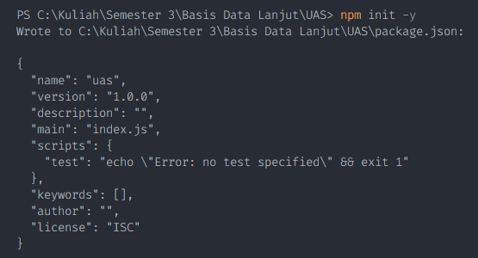
Membuat package.json terlebih dahulu dengan mengetikakn “npm init -y” di dalam terminal.

Slide 4
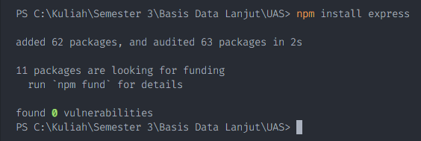
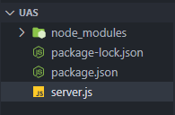
Menginstall framework ExpressJS dengan mengetikkan “npm install express” pada terminal.

Slide 5
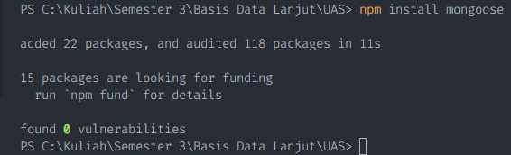
Menginstall Mongoose dengan mengetikkan “npm install mongoose” di dalam terminal.

Slide 6
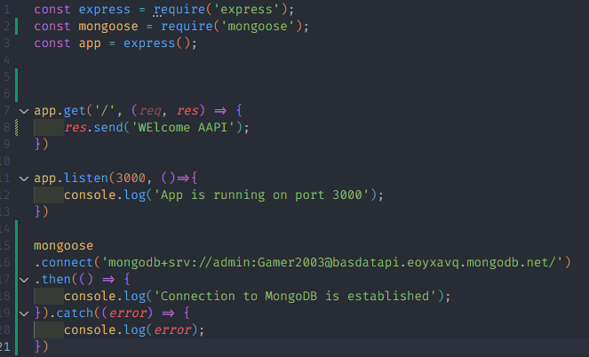
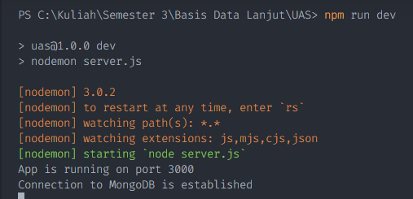
Mencoba apakah sudah dapat terhubung dengan MongoDB.

Slide 7
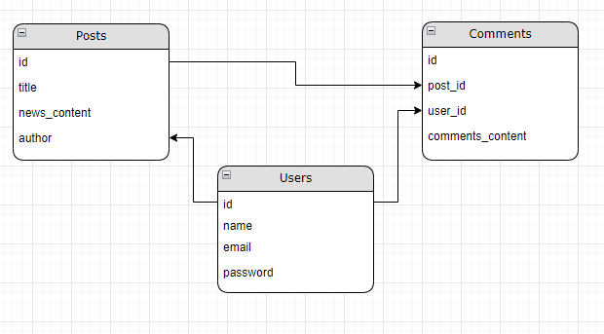
Model untuk Projek kita:

Slide 8
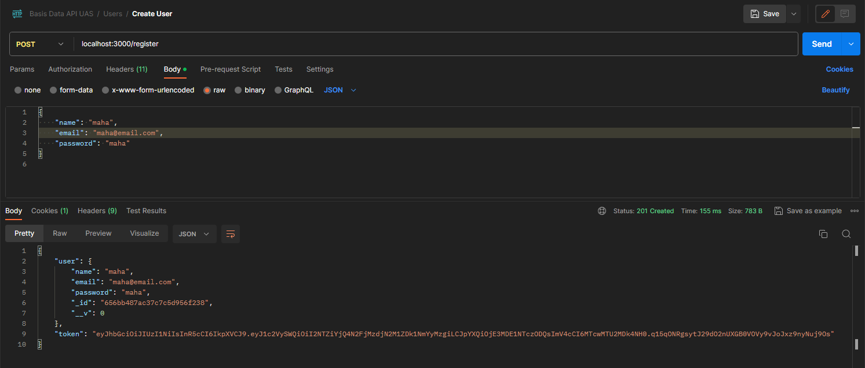
Membuat user di rute /register di postman dan respon mengeluarkan token untuk akun tersebut.

Slide 9
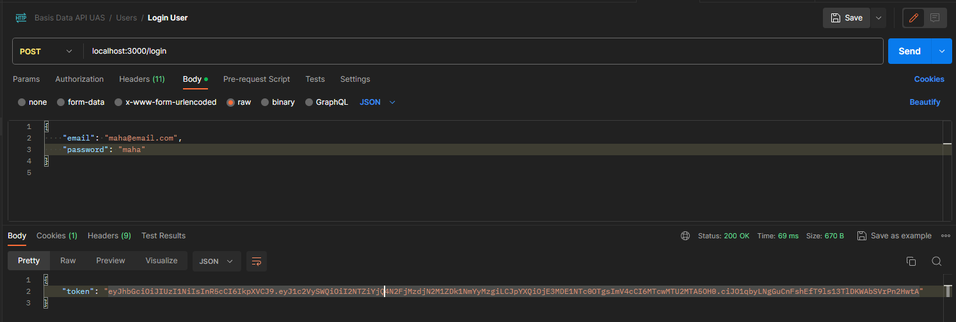
Atau login di rute /login dengan memasukkan email dan password untuk mendapatkan token dengan akun yang sudah ada.

Slide 10
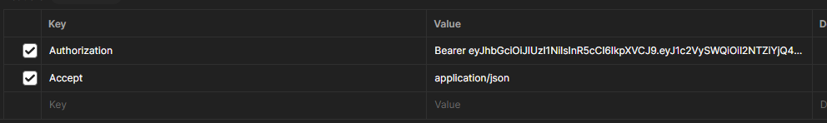
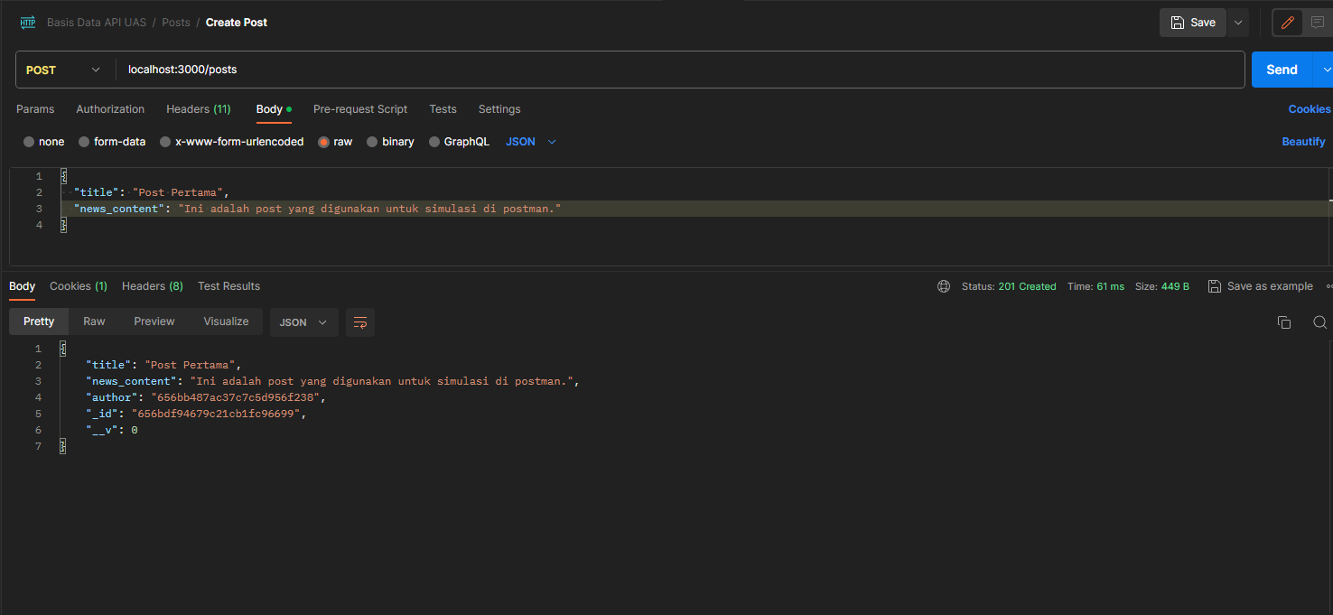
Sekarang buat post dengan masukkan Authorization dengan token yang didapat sebelumnya.

Slide 11
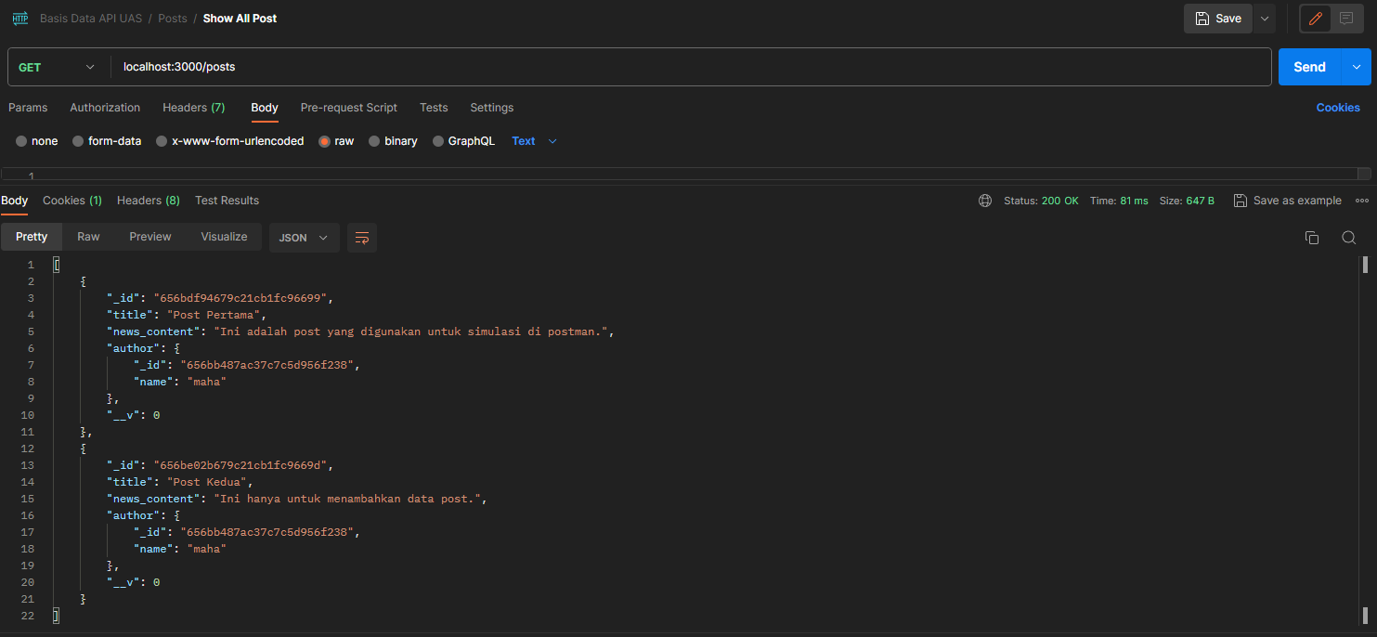
Kita dapat melihat seluruh post yang telah dibuat dan kita juga melihat detail dari post tersebut seperti nama author yang membuat post tersebut (case ini menggunakan user Maha).

Slide 12
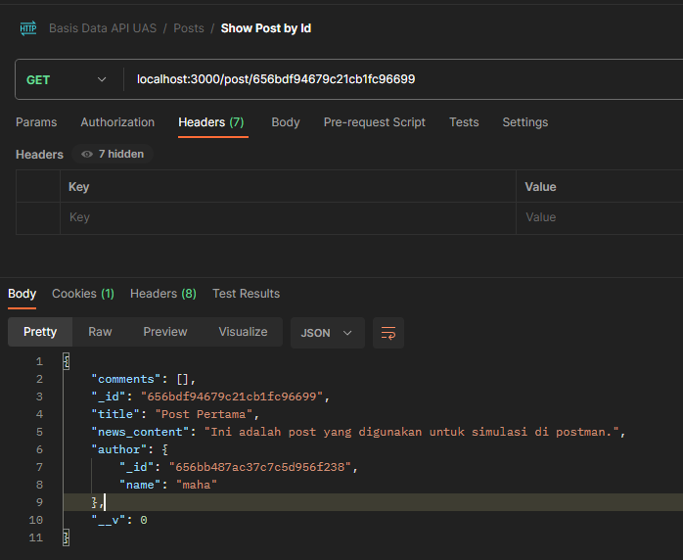
Melihat post secara detail.

Slide 13
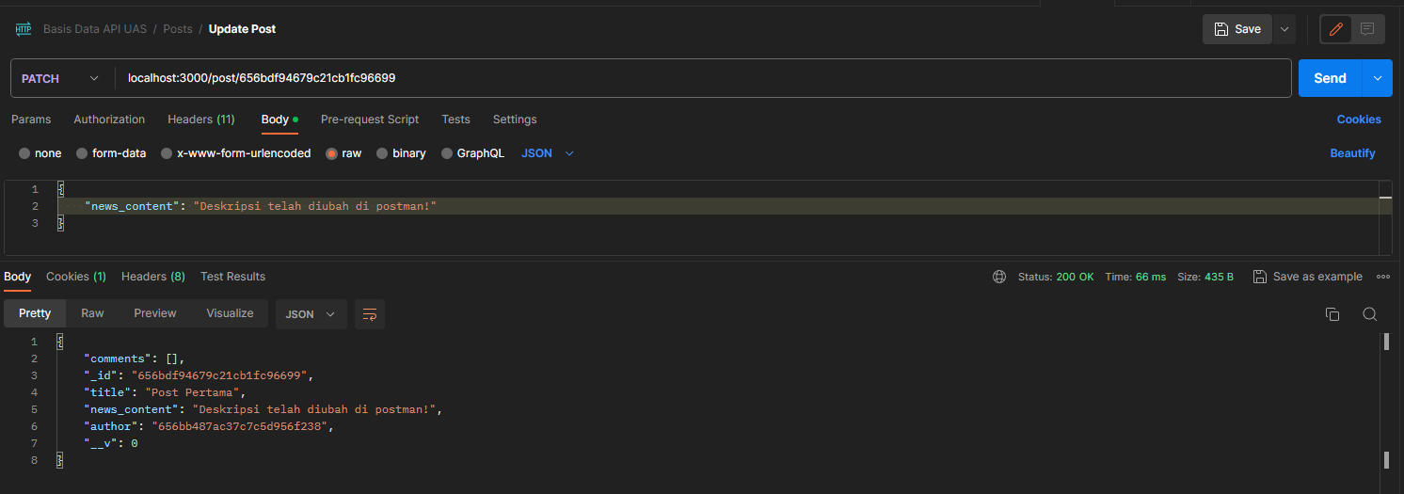
Sekarang mengubah isi dari post dengan mendapatkan id dari post tersebut dan jangan lupa memasukkan token dari user yang membuat post tersebut itu juga.

Slide 14
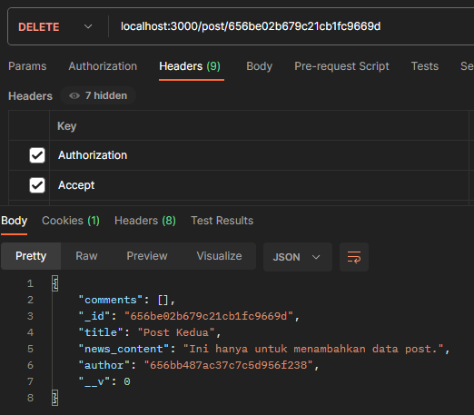
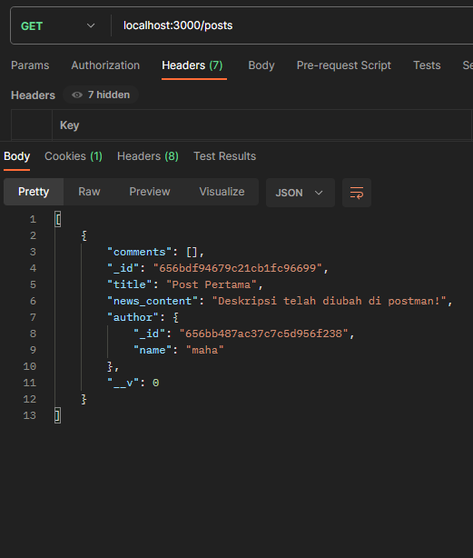
Sekarang mari kita coba untuk menghapus post di Post Kedua!

Slide 15
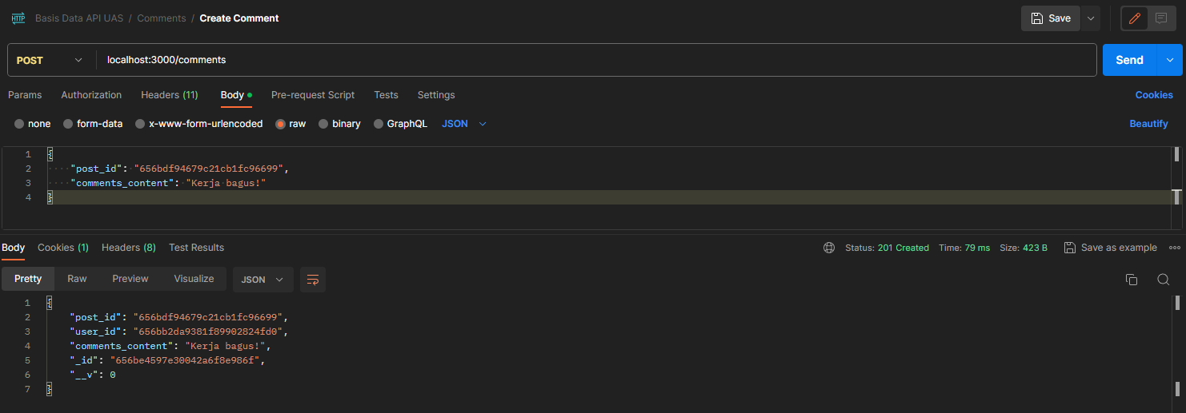
Sekarang kita menambah komentar di Post Pertama dengan User berbeda (name: Admin).

Slide 16
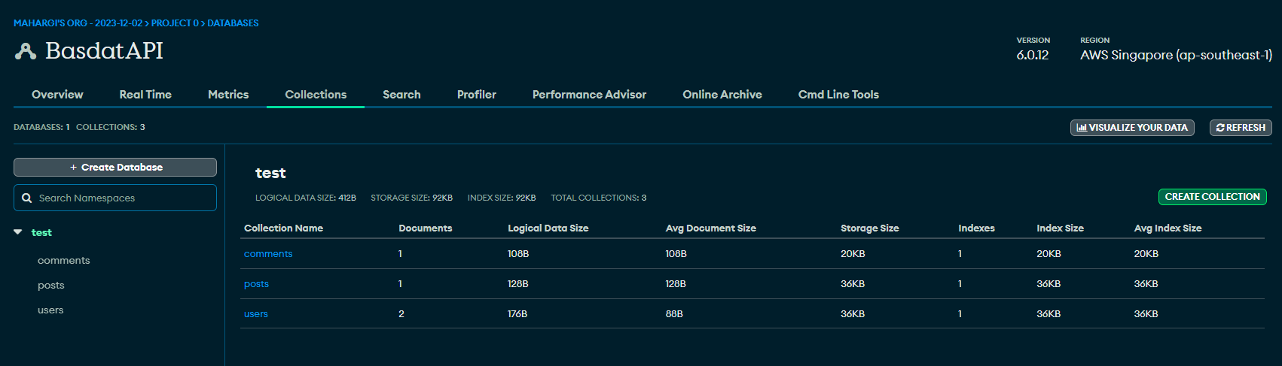
Sekarang mari kita lihat di MongoDB.

Slide 17
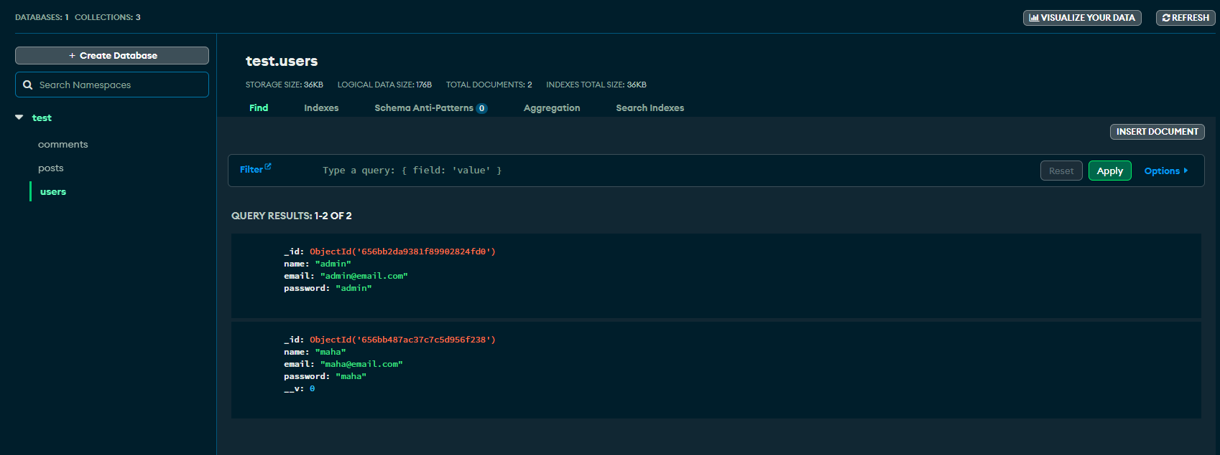
Collection Users

Slide 18
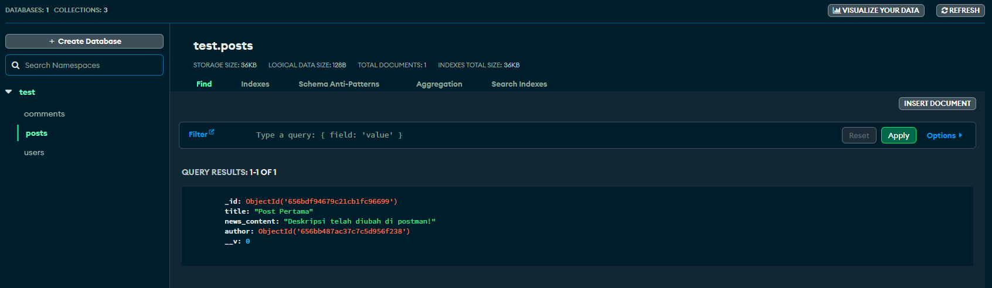
Collection Posts

Slide 19
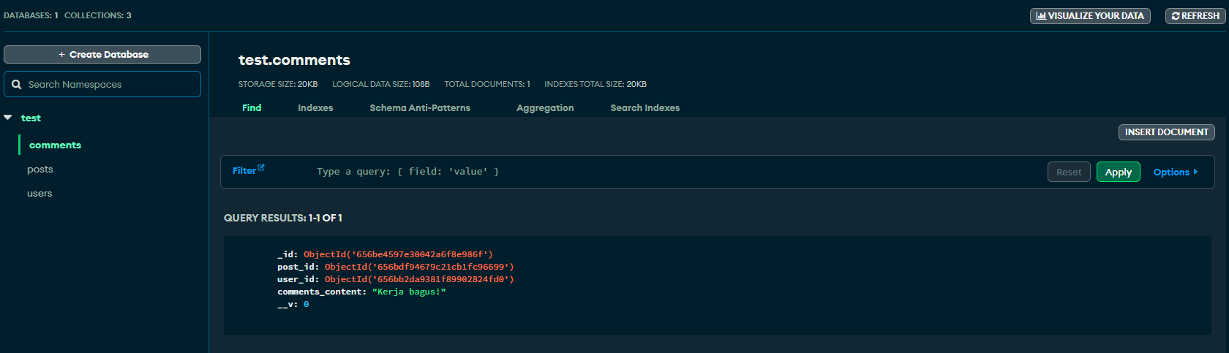
Collection Comments

Slide 20
Create -> done
Read -> done
Update -> done
Delete -> done

